Slide 1


Nhận biết chữ số 8

Slide 2


8
8
Giới thiệu chữ số 8,trẻ đọc chữ số 8

Slide 3
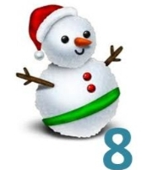
Cấu tạo chữ số 8

Slide 4
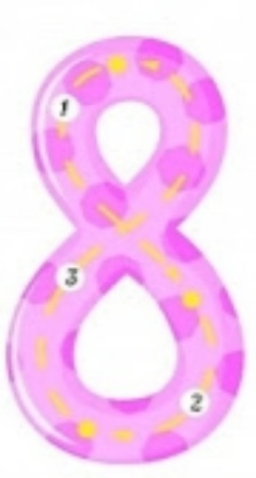
8
Những kiểu chữ số 8
8
8

Slide 5
Các con nhìn thấy chữ số 8 ở đâu?
Các con ạ, chữ số 8 có trong vở toán hay đồ dùng học toán của các con, trong các loại lịch, trong sách báo, phương tiện giao thông, trên điện thoại, trên bao bì các sản phẩm, chữ số 8 có ở khắp mọi nơi đúng không

Slide 6
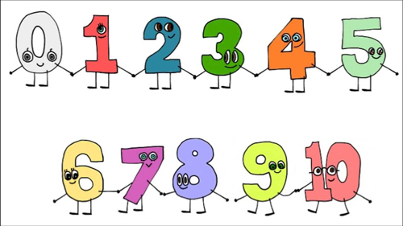
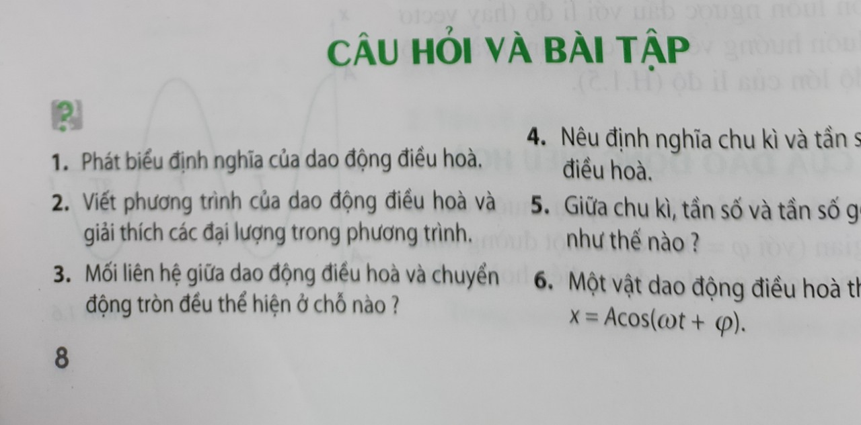
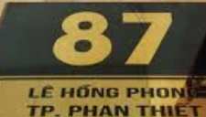
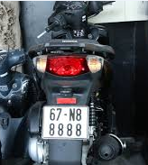
Các chữ số dùng để làm gì?
Dùng làm số đếm
Đánh số trang sách
Gắn biển số nhà
Gắn biển số xe

Slide 7
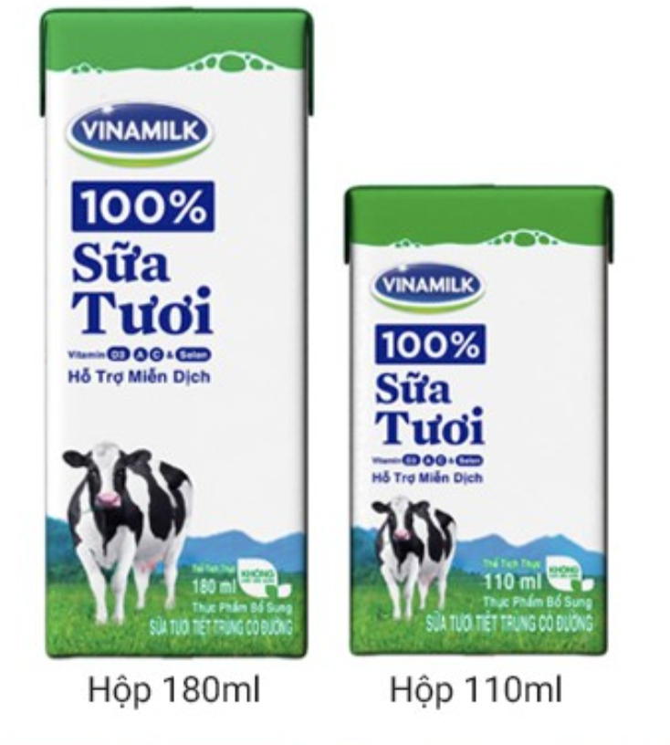
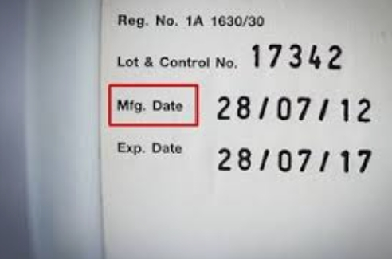
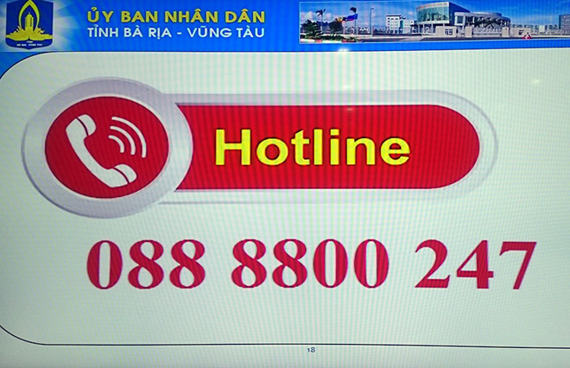
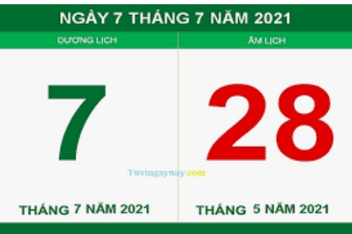
Dùng để chỉ dung lượng các sản phẩm
Ghi ngày sản xuất ,hạn sử dụng
trên sản phẩm
Tạo ra số điện thoại
Chỉ ngày tháng trên lịch

